Slide 1
ФОНЕТСКО УПУТСТВО
§ 1. Руски језик користи једно писмо – ћирилицу.
ИЗГОВОР САМОГЛАСНИКА
§ 2.У руском језику има 6 самогласника, али се за њих употребљава 10 слова. Ови самогласници се деле на
а, э, о, у, и
я, е, ё, ю, и
§ 3. Руски самогласници су увек кратки, осим у отвореним слоговима, где се изговарају полудуго, али не на крају речи.
§ 4.Самогласник а изговара се као српско а под акцентом. У слогу непосредно пред акцентом изговара се као редуковано а.
§ 5. Самогласник ё пише се место акцентованог е и изговара се:
а) као јо на почетку речи, после самогласника и после ъ и ь, и то само испред тврдог сугласника и на крају речи: ёлка – јолка, моё- мојо
б) као о, али само испред тврдог сугласника: пёс - п'ос. Тако се изговара и после ч и щ, који су увек меки, и после ж и ш, који су увек тврди: чёрт- чорт
§ 6. Самогласник э изговара се нешто отвореније него српско е.
§ 7. Самогласник о изговара се као о само под акцентом, а непосредно пред акцентом као а: молоко -малако На свима другим местима изговара се као самогласник а.

Slide 2
§ 8. Самогласник е под акцентом изговара се: а) на почетку речи, после самогласника и после ъ као дифтонг је: твоей - твајеј б) испред меких сугласника као глас између е и и: день - д'ен'
§ 9. Самогласник и после сугласника звучи као српско и. После самогласника изговара се као редуковано. После ж, ш, ц изговара се као ы.
§ 10. Самогласник у изговара се као и српско у.
§ 11. Самогласник ы се изговара као тврдо и (средњи део језика приближи средњем непцу, а усне се држе развучене).
§ 12. Самогласник ю на почетку речи и после самогласника изговара се као ју: юг –југ. После сугласника изговара се као у, а сугласник се умекшава.
§ 13. Самогласник я, кад је акцентован, изговара се на почетку речи, после самогласника и ь и ъ као ја: яма- јама. После сугласника изговара се као а, а сугласник се умекшава: зять- з'ат'.
§ 14. Аналог српских једносложних гласовних група ра, ла у руском језику оро, оло: град – город, брада – борода, крава – корова, глас – голос. Аналог српских једносложних гласовних група ре, ле у руском језику ере, оло: брег – берег, бреза – берёза, млеко – молоко.
§ 15 Уместо српског сонорног р руски језик користи једнословне гласовне групе ор, ер, ро или ре: крв – кровь, срце – сердце, први – первый, смрт – смерть, крст – крест.

Slide 3
ИЗГОВОР СУГЛАСНИКА
§ 16. Звучни сугласници на крају речи изговарају се као безвучни
§ 17. Сугласници, изузев л, ж, ш, ц, ч и щ, изговарају се испред тврдих самогласника као исти гласови у српском.
§ 18. Сугласници кад стоје испред меких самогласника е, ё, и, я, ю, испред ь, и испред меких сугласника, изговарају се умекшано
§ 19. Сугласници ц, ж, ш изговарају се увек врло тврдо
§ 20. Сугласник л на крају речи, затим испред тврдих самогласника и сугласника изговара се врло тврдо
§ 21. Сугласници ч и щ изговарају се увек меко
§ 22. Сугласник г у наставку генетива придева и заменица -ого, -его изговара се као в: его -ево, хорошего-харошева
§ 23. Изједначење сугласника се врши не само по звучности, већ и по мекоћи.
§ 24. Слово щ изговара се као дуго меко ш
§ 25. Групе дц, тц, тс и тьс изговарају се као дуго ц
§ 26. Групе дч и тч изговарају се као дуго ч
§ 27. Групе зс и сс изговарају се као неудвојено с
§ 28. Кад се у групи нађу три сугласника један се губи (најчешће д или т, не изговара): счас(т)ливый, ус(т)ный, поз(д)но, пра(з)дник
§ 29. Речи сердце и солнце изговарају се: с'ерце , сонце. У речима здравствуйте и чувство прво в се не изговара. Заменица что изговара се што.
§ 30. Слова ъ (твердый знак, дебело јер) и ь (мягкий знак, танко јер) немају никакву гласовну вредност.Слово ъ показује да се претходни сугласник изговара тврдо испред самогласника пред којим се иначе умекшава. Слово ь приказује умекшаност претходног сугласника: объезд -објест, трость- трост`.

Slide 4
Синкретизм
Я- все, все-Я
Досинтаксное время
Именование- кодификация

Slide 5
Эгоцентричные слова( Бертран Рассел)
Тело - Я.
Граница, локус- Ты – отношение( Хочу, дай…)
Свое и чужое. ( мое, твое..)
Чужой

Slide 6
Центр и периферия – Здесь, Там; Сейчас- Тогда
Вертикальные и горизонтальные структуры ( далеко, близко)
Аксиология ( хороший , плохой)

Slide 7
Textus
Слово- речь
Я вас обманываю( Теория речевого самоубийства -Зино Вендлер)

Slide 8
Глокая куздра болданула бокра и кудрачит бокренка
( Щерба)

Slide 9
Я вас любил; любовь еще, быть может, В душе моей угасла не совсем; Но пусть она вас больше не тревожит; Я не хочу печалить вас ничем. Я вас любил, безмолвно, безнадежно, То робостью, то ревностью томим; Я вас любил так искренно, так нежно, Как дай вам Бог любимой быть другим. ( Пушкин)

Slide 10
Лексика
Визуальные словари

Slide 11
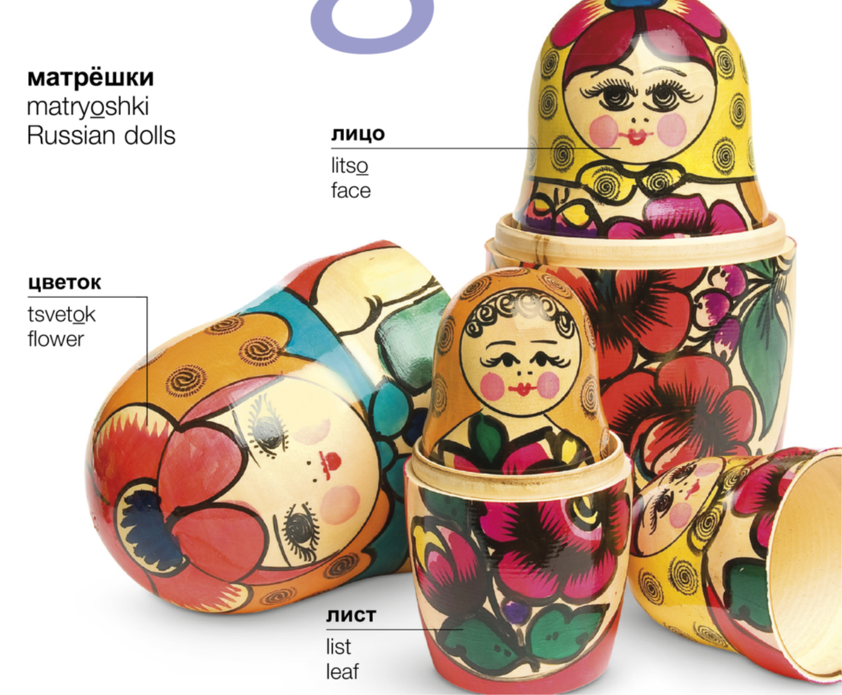

Slide 12
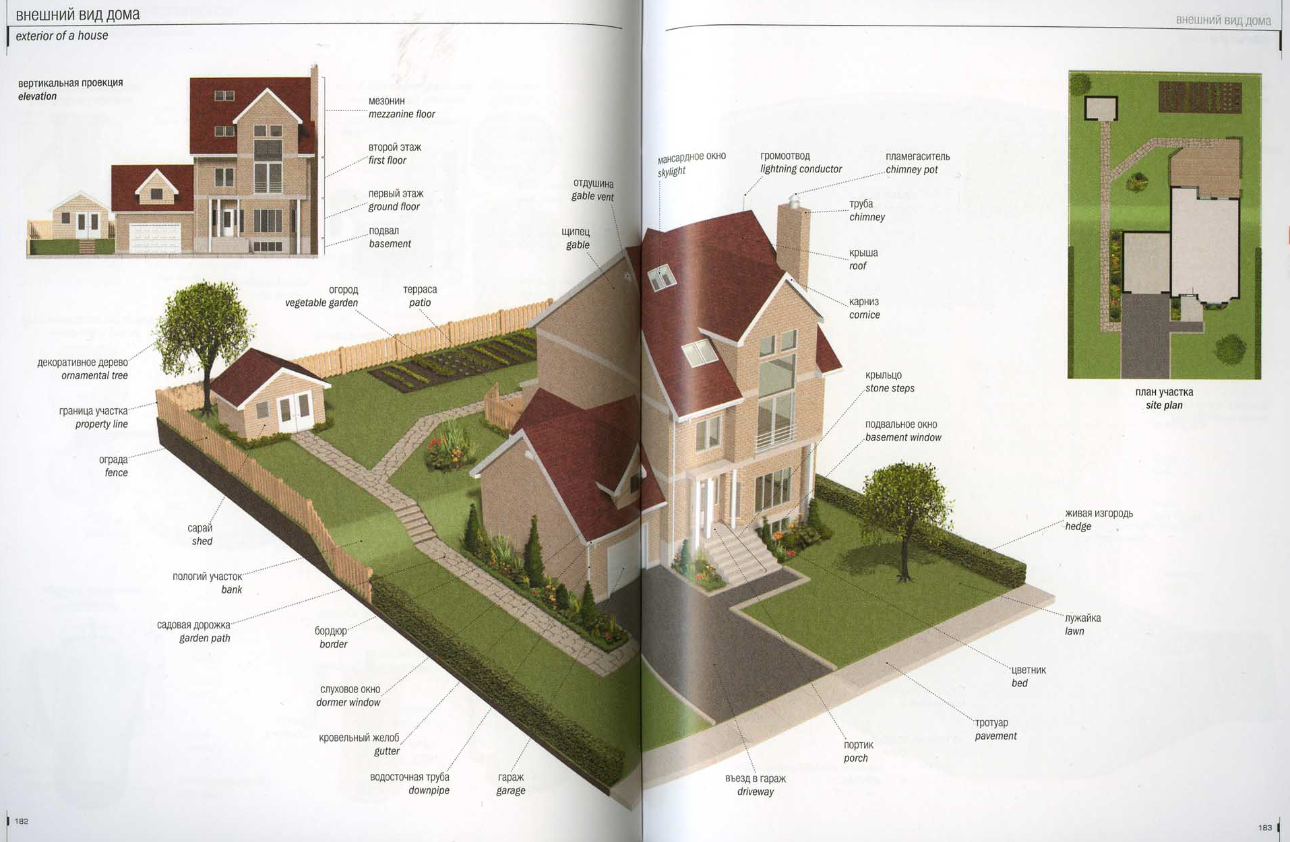

Slide 13
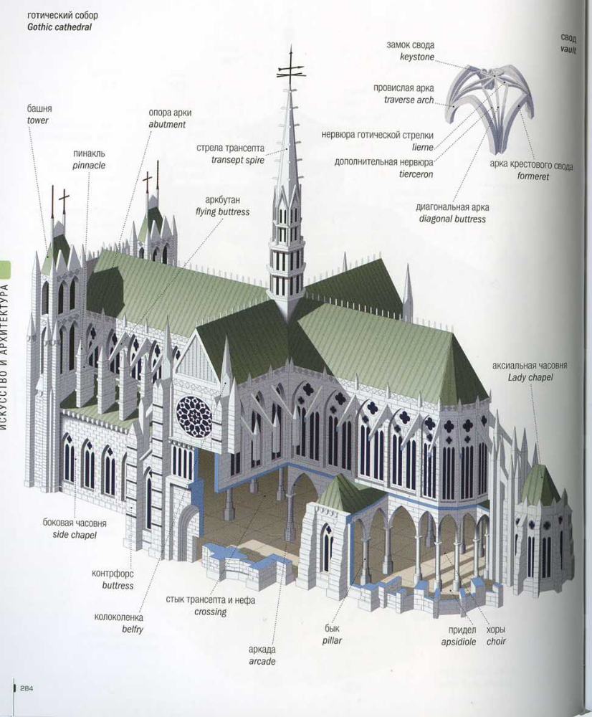

Slide 14
«Ложные друзья»
Проблема синтагматики
авария ж. аварија, хаварија, квар, катастрофа, удес
аварийный запас - резервне залихе
аварийный выход - помоћни
излаз, излаз за случај опасности
аварийный сигнал - алармни сигнал

Slide 15
Местоимения
Личные : я, ты, он, она, оно, мы, вы, они . Лица и предметы
Возвратное : себя
Притяжательные : мой, твой, ваш, наш, свой, его, её, их
Указательные : этот, тот, такой, таков, столько
Определительные : сам, самый, весь, всякий, каждый, любой, другой, иной
Вопросительные : кто, что, какой, который, чей, сколько .
Отрицательные : никто, ничто, некого, нечего, никакой, ничей
Неопределённые : некто, нечто, некоторый, некий, несколько , а также все местоимения, образованные от вопросительных местоимений приставкой кое — или суффиксами то , либо , нибудь .

Slide 16
Глагол в инфинитиве отвечает на вопросы что делать? или что сделать? и имеет только постоянные признаки переходности (читать — перех., спать — неперех.),
возвратности (мыть — мыться )
и вида (решать — несов. вид, решить — сов. вид).

Slide 17
формообразующие суффиксы ть (чита ть ), ти (нес ти ), чь или Ø (пе чь или печь —Ø)

